Slide 1
Organização: Um Sistema Aberto
Professor: Jorge Fernandes

Slide 2
Sistema aberto
Definição
Um sistema aberto é um conjunto de elementos interdependentes que interagem com o ambiente externo, trocando informações e recursos.
Organizações como Sistemas Abertos
As organizações são consideradas sistemas abertos devido à sua constante interação com o ambiente externo, adaptando-se às mudanças e respondendo aos desafios.

Slide 3
Características de um Sistema Aberto
1
Entrada
2
Saída
Recebe recursos do ambiente externo: matérias-primas, informações, energia, etc.
Produz bens e serviços que são devolvidos ao ambiente externo.
3
Interação
4
Adaptação
Troca informações e recursos com o ambiente externo.
Capacidade de se adaptar às mudanças no ambiente externo.

Slide 4
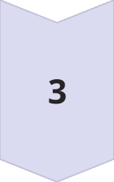
Teoria dos Sistemas em Empresas
Visão Holística
A organização é vista como um todo, com partes
Interação
As partes da organização interagem entre si e com o ambiente externo.
Adaptação
As organizações devem se adaptar às mudanças no ambiente externo.

Slide 5
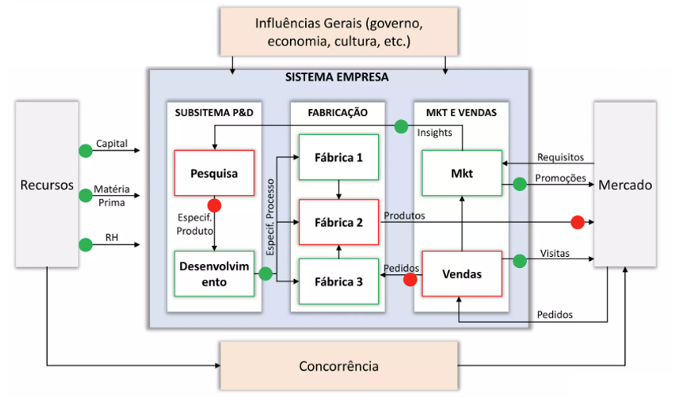
Interação com o Ambiente Externo
Fornecedores
Sociedade
Bancos
Imprensa
Recursos Humanos
Concorrentes
Produção
Comercial
Jurídico
Parceiros
Marketing
Inteligência
Mercado
Contabilidade
Acionistas
TI
Controladoria
Finanças
Credores
Clientes
Governo
Sindicatos
Ambiente interno
Ambiente externo

Slide 6
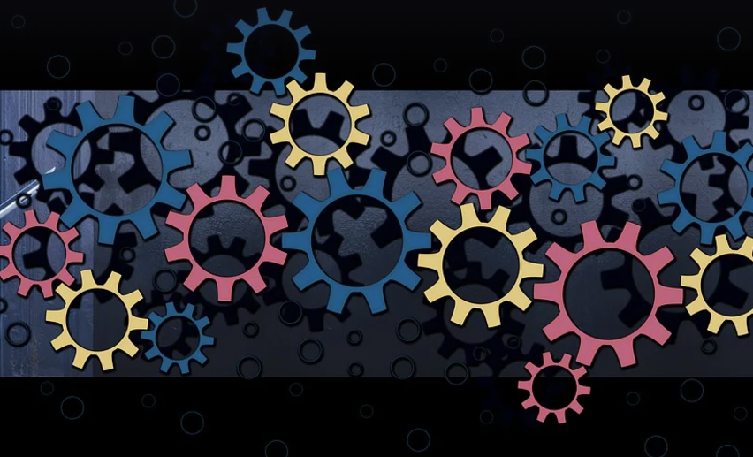
Elementos Básicos de um Sistema Aberto
1
Entrada
2
Processamento
3
Saída
4
Controle

Slide 7
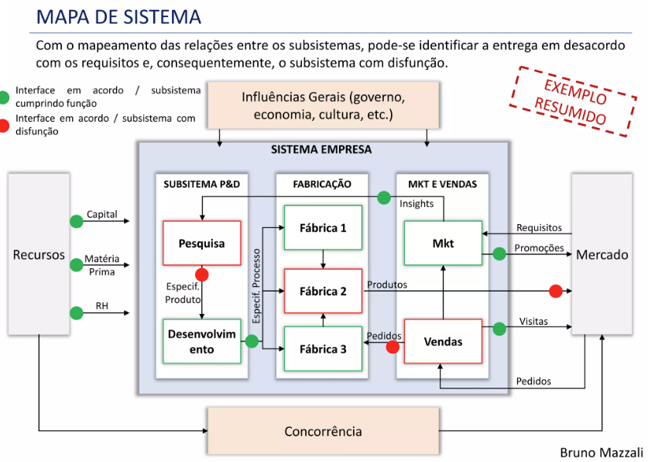
Entradas e Saídas do Sistema - Interação com Ambiente Externo
Mapa de Sistema

Slide 8
Feedback e Ajustes Contínuos
1
Monitoramento
Coletar informações sobre o desempenho da organização.
2
Análise
Analisar as informações coletadas para identificar áreas de melhoria.
3
Ajuste
Ajustar os processos e operações da organização com base na análise.

Slide 9
Complexidade e Interconexão
Múltiplos Subsistemas
1
As organizações são compostas por diversos subsistemas interdependentes.
Fluxo de Informação
2
A informação circula entre os subsistemas, influenciando as decisões.
Interação Dinâmica
3
Os subsistemas interagem de forma complexa e dinâmica.

Slide 10
Interdependência dos Subsistemas
Produção
Contabilidade
RH
Planejamento
Finanças
Marketing
Comercial
Jurídico

Slide 11
Adaptação e Mudança Organizacional
Planejamento
Estratégico
Complexidade
Sociedade
Fornecedores
Bancos
Imprensa
Recursos Humanos
Comercial
Globalização
Concorrentes
Produção
Parceiros
Marketing
Jurídico
Contabilidade
Inteligência
Mercado
Finanças
Adaptação
Acionistas
TI
Controladoria
Credores
Tecnologia
Governo
Clientes
Competição
Sindicatos
Ambiente interno
Ambiente externo

Slide 12
Empresa: um sistema aberto!

